Slide 1
רשמים מהוראת מבוא למדעי המחשב באוניברסיטה העברית בשפת פייתון
נעם ניסן

Slide 2
קורס "מבוא למדעי המחשב" באוניברסיטה העברית
הקורס הראשון במדעי המחשב שלומדים כל תלמידי החוג למדעי המחשב (שנה א' סמסטר א')
7 נ"ז: 3 שעות שעור + 2 שעות תרגול + 2 שעות "מעבדה" – עבור זמן התכנות הרב)
פוקוס על תכנות מושכל + אלגוריתמיקה, בשילוב
במקביל נלמדים קורסי מתמטיקה
בהמשך יש קורסים נפרדים עם דגש תכנותי (תכנות מובנה עצמים, מעבדות תכנות) או תאורטי (מבנה נתונים, אלגוריתמים)

Slide 3
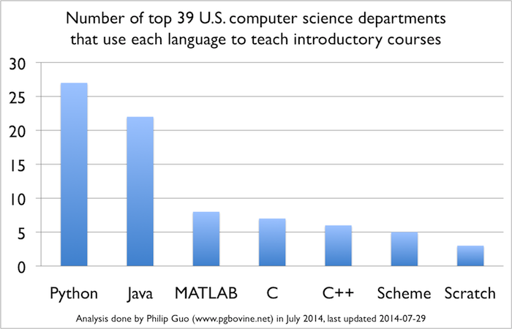
שפת התכנות בקורס המבוא
האם שפת התכנות בכלל משנה?
באוניברסיטה העברית:
PASCAL (עד סוף שנות ה-90)
JAVA (עד בערך 2012)
PYTHON

Slide 4
הנפשות הפועלות (2015-16-17)
כ-500 תלמידים
חוג למדעי המחשב
הנדסת חשמל/מחשבים
חטיבה למדעי המחשב
תלפיות
2 מרצים
6 מתרגלים
12 בודקי תרגילים
2 צארים
4-6 תורני מעבדות

Slide 5
מבנה הקורס
תכנות בסיסי (4 שבועות): פונקציות, תנאים, לולאות, טיפוסי נתונים, SCOPE, ALIASING, שימוש בספריות, מספרים, מחרוזות, מערכים, מילונים, וקבוצות.
אלגוריתמיקה בסיסית (3 שבועות): נכונות, זמן ריצה, אלגוריתמים נומריים (ממ"מ, שורש, חזקה), חיפושים ומיונים, רקורסיה.
תכנות מתקדם (5 שבועות): תכנות מונחה עצמים, מבני נתונים מקושרים, תכנות "מסדר שני", איטרטורים וגנרטורים, חריגות.
טעימות תיאוריה מתקדמת (2 שבועות): אופטימיזציה, מכונות טיורינג, בעיית העצירה, משפט גדל

Slide 6
שבוע ראשון

Slide 7
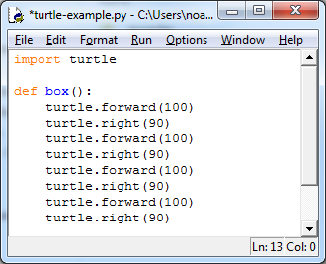
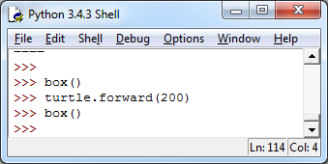
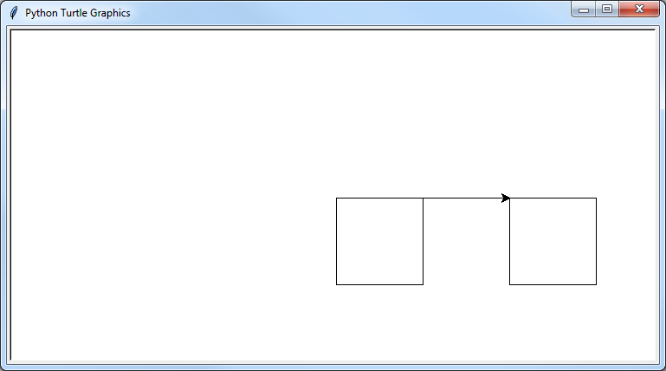

Slide 8
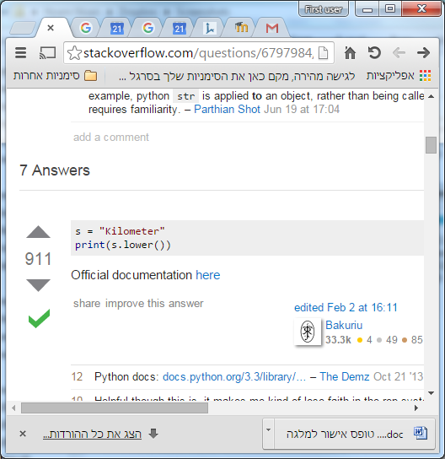
Stack Overflow

Slide 9
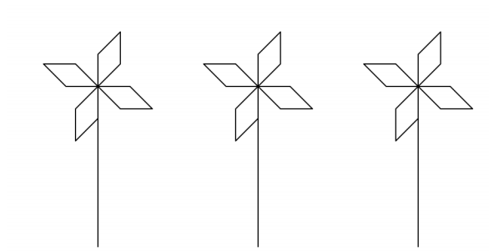
תרגיל 1

Slide 10
שבועות 2-4

Slide 11
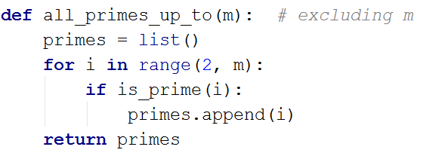
Finding all primes
>>> print(all_primes_up_to(100))
[2, 3, 5, 7, 11, 13, 17, 19, 23, 29, 31, 37, 41, 43, 47, 53, 59, 61, 67, 71, 73, 79, 83, 89, 97]

Slide 12
תרגיל 3, חלק 5
כתבו פונקציה המקבלת רשימה של מספרים שלמים ומספר שלם ומחזירה את ההיסטוגרמה של הרשימה.
חתימת הפונקציה: def histogram(n, num_list):
דוגמא:
histogram (4, [3, 2, 3, 1, 3, 2]) → [0, 1, 2, 3]
התלמידים מקבלים קוד לבדיקת נכונות

Slide 13
אתר הקורס (כללי)

Slide 14
אתר הקורס (שבוע 3)

Slide 15
פורום תרגיל 3

Slide 16
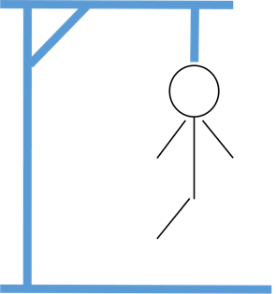
תרגיל 4
אנחנו ממשים בשבילם GUI:
הם ממשים אוסף פונקציות, כגון:
filter_words_list(words,pattern,wrong_guess_lst) המקבלת כקלט רשימת מילים , תבנית, ורשימת ניחושים שגויים, ומחזירה רשימה חדשה שמכילה רק את המילים ברשימת הקלט שיכולות להתאים לתבנית ולניחושים הקודמים.

Slide 17
Phone Book

Slide 18
List Comprehension
Mathematical notation:
S = { x² | x = 1…N}
Python Notation:

Slide 19
שבועות 5-7
אלגוריתמים
הוכחת נכונות
זמן ריצה –()O
רקורסיה
מיון וחיפוש

Slide 20
Let’s time some functions…

Slide 21
Quadratic – O(n²) - time

Slide 22
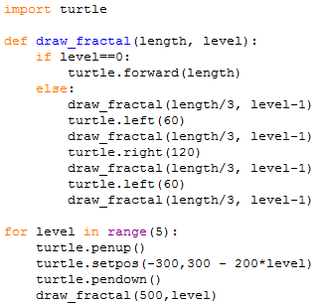
TurtleFractal

Slide 23
תרגיל 6

Slide 24
שבועות 8-12

Slide 25
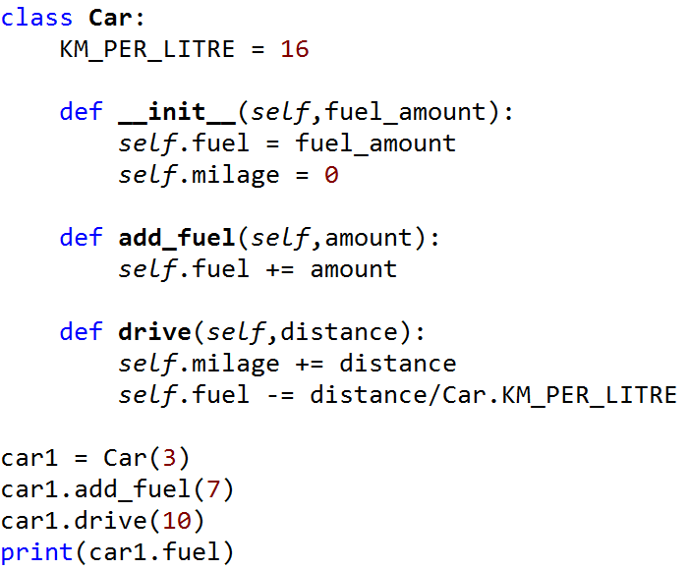
Methods
Functions within the class definition are called methods, or member functions. They add functionality to the objects.
The first parameter is usually called self. It’s the object they run on
Here is how they are invoked.

Slide 26
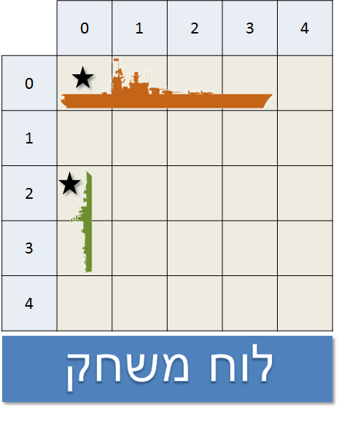
תרגיל 8

Slide 27
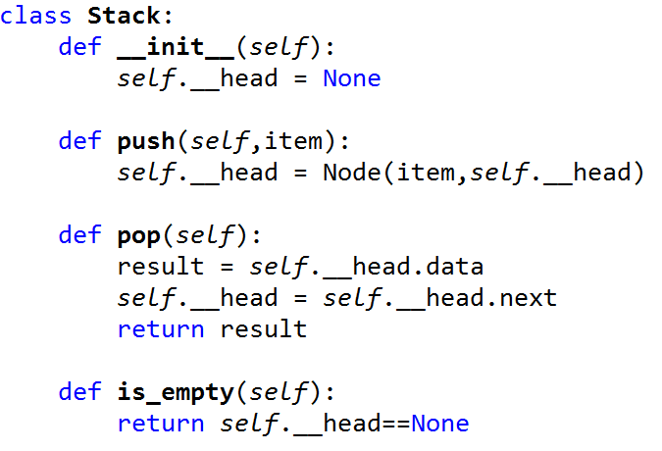
A stack using a linked list

Slide 28
תרגיל 10
בתרגיל זה נבנה רשת שמייצגת את מערכת המאמרים בויקיפדיה. לכל מאמר יש שם, שהוא הכותרת של המאמר, וקבוצה של כל המאמרים שהוא מפנה אליהם בלינק.
משימה 1 - בניית רשת ויקיפדיה
במשימה זאת עליכם לבנות את מבנה הנתונים של רשת ויקיפדיה.לשם כך תסתייעו בקובץ אשר מכיל חלק ממבנה הרשת ויקיפדיה באנגלית. המידע מוצג ע"י רשימה של זוגות מאמרים על פי הפורמט הבא:
articleA articleB
articleA articleC
⋮
משימה 2 – PAGE RANK

Slide 29
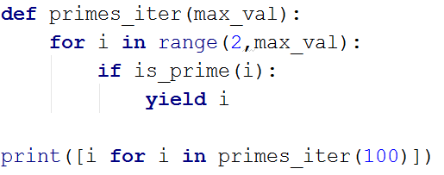
A generator for primes

Slide 30
Map

Slide 31
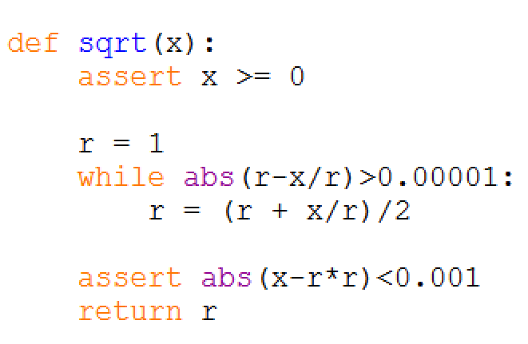
Assertions

Slide 32
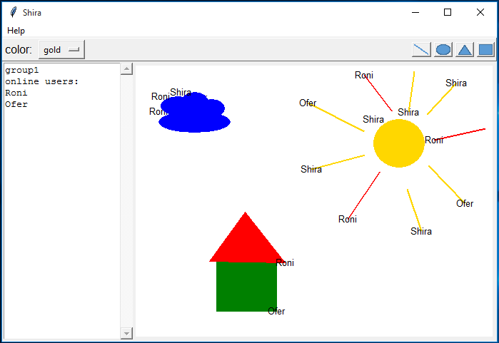
תרגיל 12 – פרויקט סיום
בתרגיל זה נממש אפליקציה של לוח ציור צורות משותף בין מספר משתמשים. לצורך כך נשתמש בארכיטקטורת שרת לקוח.

Slide 33
שבועות 13-14

Slide 34
Regular Expressions in Python

Slide 35
Diagonalization
def auto_halt(program):
“““Return True if the given program halts when given itself as an input.”””
return halt(program, program)
def paradox(program):
if auto_halt(program):
while(True):
pass
else
return True;

Slide 36
Godel’s incompleteness theorem
def halt(prog, inp):
thm_y = compile_to_halt_thm(prog, inp)
thm_n = compile_to_nohalt_thm(prog, inp)
for p in all_possible_strings:
if is_zfc_proof(thm_y, p):
return True
if is_zfc_proof(thm_n, p):
return False
➔ if all true mathematical statements have ZFC proofs then halt can be solved!
Theorem: ZFC is not complete (and neither is anything else)

